Slide 1


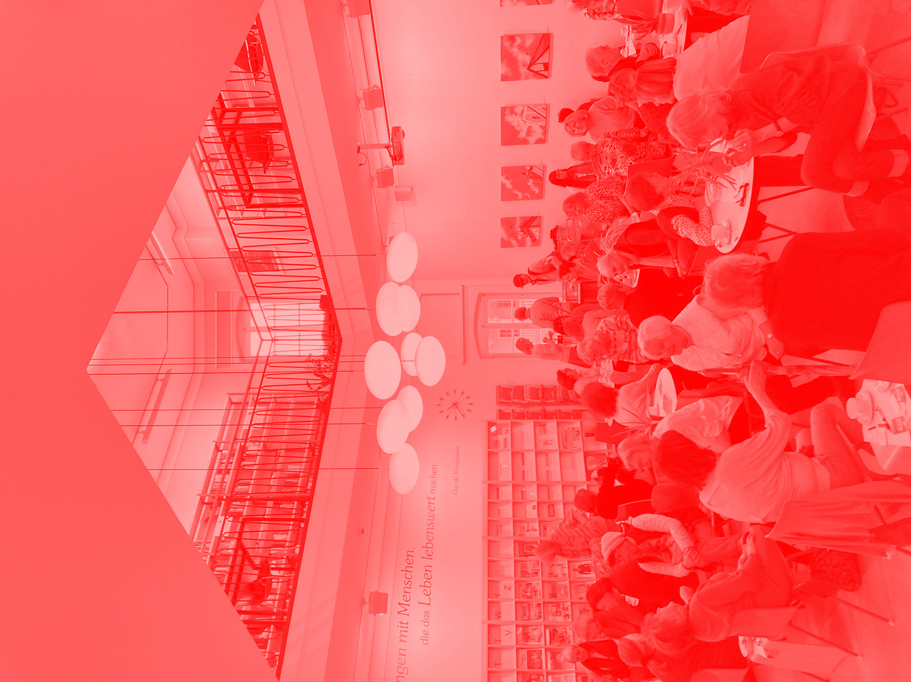

SPEED DATING 60+
Freundschaftliches Speed Dating
60+
www.regensburg.de/stadtbuecherei

Slide 2
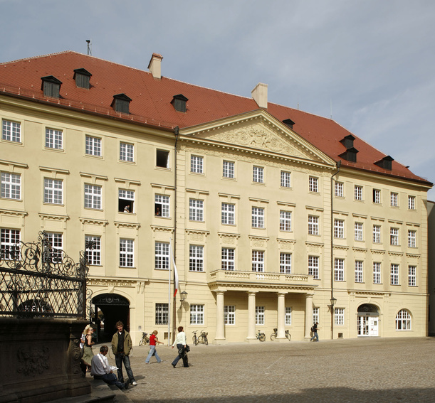
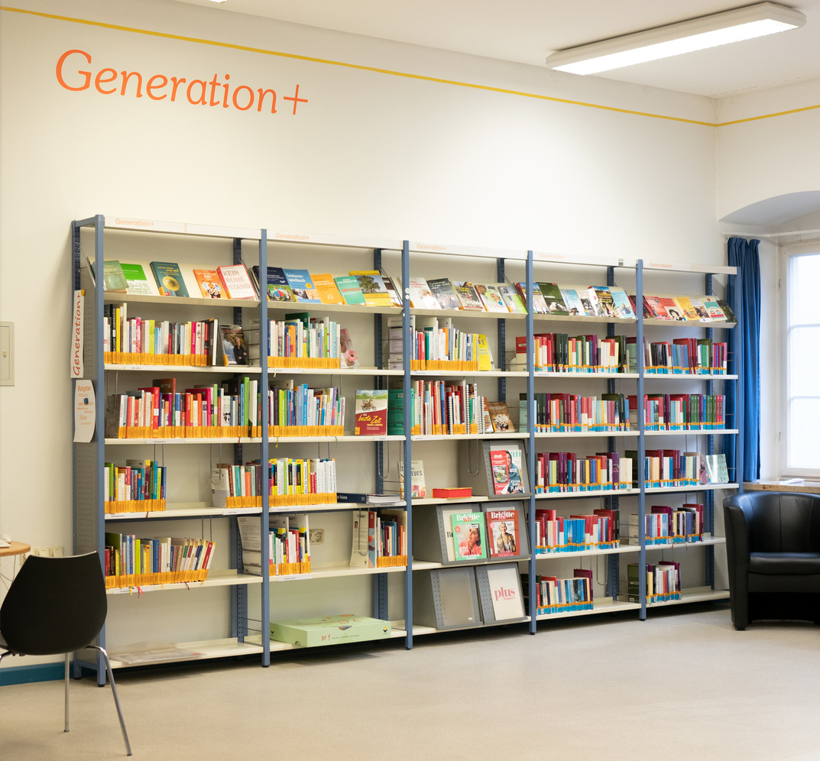
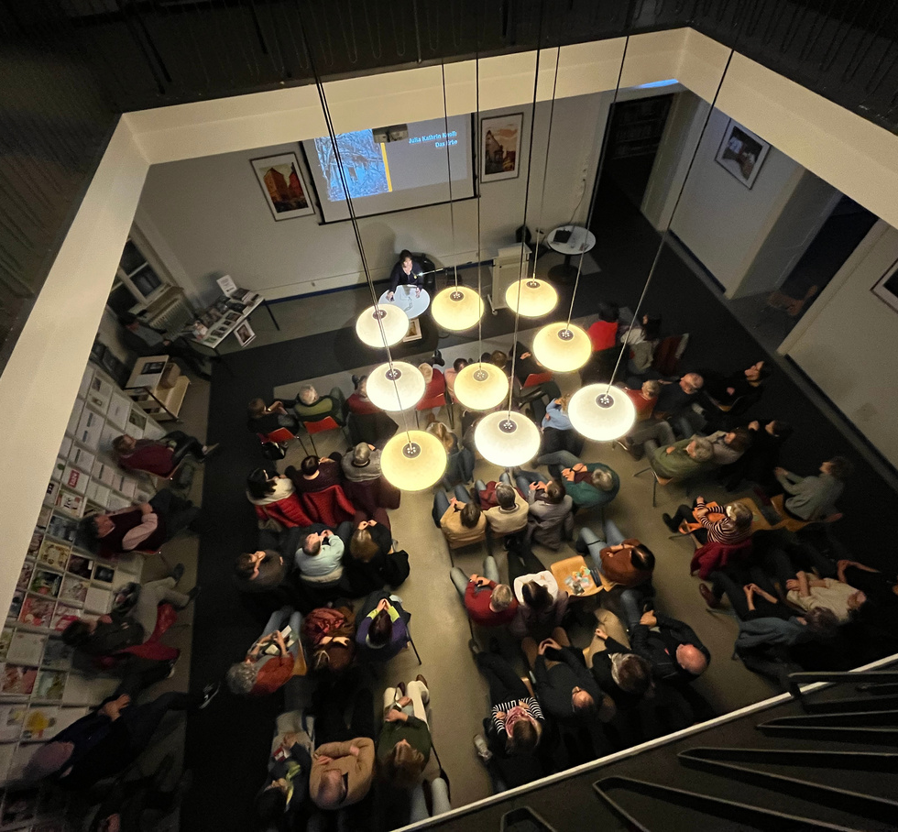
Stadtbücherei
Regensburg

Slide 3
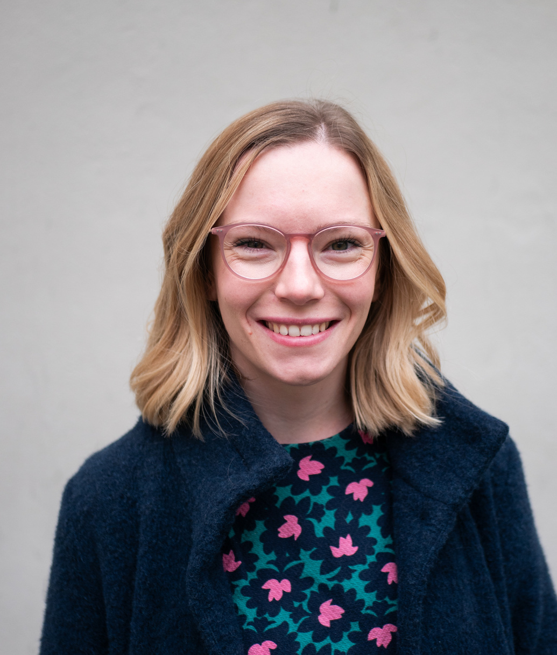
Stadtbücherei
ANDREA BOROWSKI
Öffentlichkeitsarbeit,
Veranstaltungen für Erwachsene
Regensburg

Slide 4
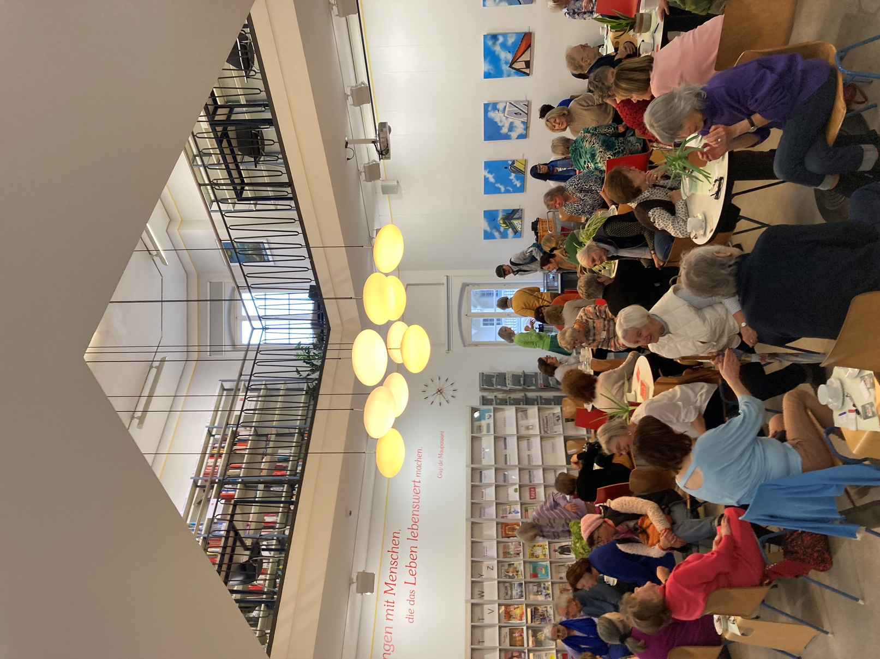
Die Idee
“IN ALTER FRISCHE”
Monatlicher Seniorentreff, der nach einem kurzen Rahmenprogramm zum gemütlichen Beisammensein einlädt.
Zu jedem Thema stellt die Bücherei eine ergänzende Auswahl an Büchern, Filmen, Spielen oder CDs bereit.
Immer am zweiten Donnerstag im Monat.
FEBRUAR: FREUNDSCHAFTLICHES SPEED DATING
Anlässlich des Valentinstages als Einladung, neue Bekanntschaften zu schließen.

Slide 5
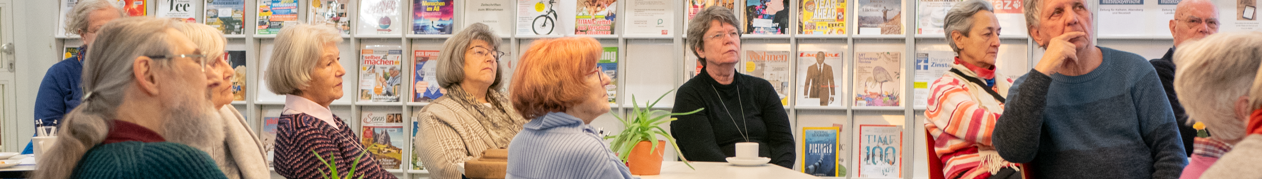
Zielgruppe
Generation +
Planung
Werbung
Durchführung
Termine für 6 bzw. 12 Monate
Pressemitteilungen und Flyer
Person 1: Planung, Werbung, Kommunikation
Person 2: Verpflegung, Büchertisch

Slide 6
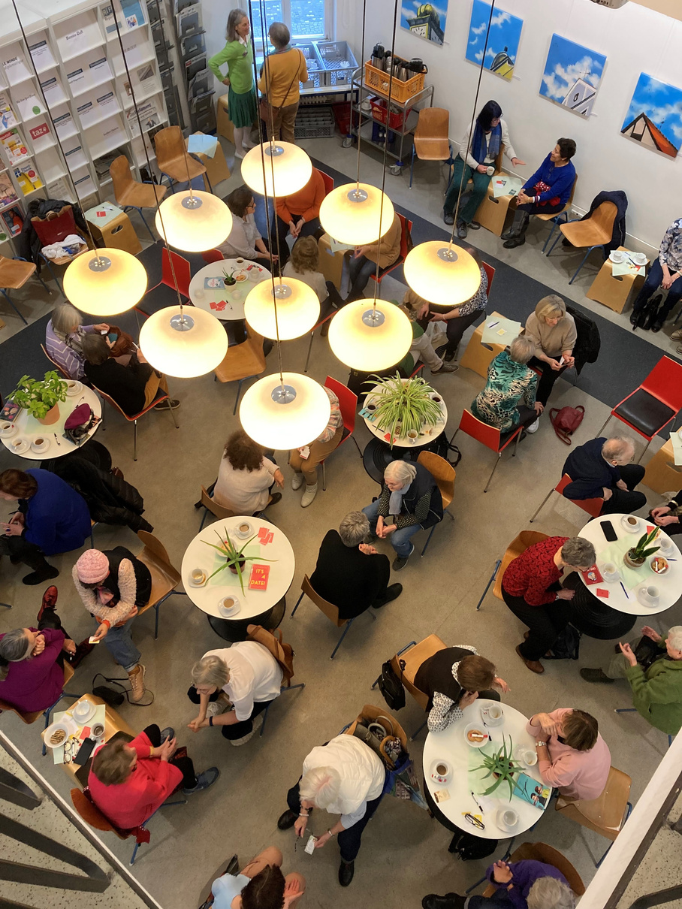
Feedback
Tolles Angebot für ALLE Altersgruppen
Akustik schwierig - weniger Teilnehmende
Veranstaltungsablauf besser kommunizieren

